Slide 1
ការងារក្នុងយុគសម័យឌីជីថល
របៀបដែលបច្ចេកវិទ្យាជះផលប៉ះពាល់ដល់ក្រុមហ៊ុន និងនិយោជិត

Slide 2
របៀបដែលបច្ចេកវិទ្យាជះផលប៉ះពាល់ដល់ក្រុមហ៊ុន
ភាពងាយស្រួលនៃការបង្កើតធីមពីចម្ងាយ
ការរក្សាសុវត្ថិភាពក្រុមហ៊ុន និងនិយោជិតរបស់អ្នក
អត្ថប្រយោជន៍នៃបច្ចេកវិទ្យានៅកន្លែងធ្វើការ
តើការងារពីចម្ងាយនៅបន្តជានិរន្តដែរឬទេ?
តើមានអ្វីបន្ទាប់នៅក្នុងទីធ្លាធ្វើការបច្ចេកវិទ្យា
តារាងមាតិកា
ចំណុចសម្រាប់ការពិភាក្សា

Slide 3
របៀបដែលបច្ចេកវិទ្យាជះផលប៉ះពាល់ដល់ក្រុមហ៊ុន មិនថាឧស្សាហកម្មណានោះទេ
មិនថាអ្នកនៅក្នុងវិស័យអប់រំ ឱសថ ឬវិស្វកម្មទេ របៀបដែលអ្នកធ្វើការបានរងផលប៉ះពាល់យ៉ាងខ្លាំងដោយភាពជឿនលឿននៃបច្ចេកវិទ្យា រួមមានកុំព្យូទ័រថ្មី កម្មវិធីទិន្នន័យ និងឧបករណ៍ផ្សេងៗដែលមនុស្សមិនអាចចូលប្រើប្រាស់បានក្នុងរយៈពេលជាច្រើនទសវត្សរ៍កន្លងមកនេះ។ ពីវិធីដែលអ្នកដោះស្រាយកិច្ចការរបស់អ្នក ទៅជារបៀបដែលអ្នកប្រាស្រ័យទាក់ទងជាមួយមិត្តរួមការងារ បច្ចេកវិទ្យាបានបង្កើតការផ្លាស់ប្តូរជាច្រើនដែលផ្តល់អត្ថប្រយោជន៍ដល់ក្រុមហ៊ុននៅក្នុងគ្រប់ឧស្សាហកម្មទាំងអស់។

Slide 4
 | របៀបដែលមនុស្សធ្វើការដោយគ្មានបច្ចេកវិទ្យា
 | ពេលវេលាកាន់តែយូរ ត្រូវបានចំណាយលើកិច្ចការបុគ្គល។ ការប្រាស្រ័យទាក់ទងគ្នា កាន់តែមានការស្មុគស្មាញ និងធុញទ្រាន់។ ការគ្រប់គ្រងទិន្នន័យ ត្រូវបានធ្វើឡើងដោយដៃ និងពាក់ព័ន្ធនឹងឯកសារជាច្រើនតោន។
 | របៀបដែលមនុស្សធ្វើការជាមួយនឹងបច្ចេកវិទ្យា
 | ឧបករណ៍ថ្មីៗ អាចឱ្យការងារត្រូវបានធ្វើបានកាន់តែលឿន និងងាយស្រួលជាងមុន។ ការប្រាស្រ័យទាក់ទងជាមួយមិត្តរួមការងារ មិនថាពួកគេនៅទីណាក្នុងពិភពលោក គឺមានល្បឿនលឿន និងងាយស្រួលមិនគួរឱ្យជឿ។ អ្វីគ្រប់យ៉ាង គឺមានលក្ខណៈឌីជីថល និងងាយស្រួលក្នុងការទុកដាក់ឯកសារ រៀបចំ ឬតាមដាន។

Slide 5
ភាពងាយស្រួលនៃការបង្កើត
ធីមពីចម្ងាយ
ជំហានទី១
ជំហានទី២
ជំហានទី៥
បង្កើតគោលការណ៍ណែនាំច្បាស់លាស់។
ជ្រើសរើសដោយការពិនិត្យពិច័យ។
ពង្រីកការប្រាស្រ័យទាក់ទងជាអតិបរមា។
និយោជិតគ្រប់រូប ត្រូវតែដឹងអំពីច្បាប់ទាំងអស់។
ដឹងថាតើបេក្ខជនណាដែលគួរឱ្យទុកចិត្តបំផុត និងស័ក្តិសមសម្រាប់មុខតំណែង។
ប្រើវេទិកាប្រាស្រ័យទាក់ទងដូចគ្នានៅក្នុងក្រុមហ៊ុន។
ជំហានទី៣
ជំហានទី៤
វិនិយោគលើបច្ចេកវិទ្យាពពក (ក្លោដ)។
រក្សាការចូលរួមរបស់ធីម។
ធ្វើឱ្យអ្វីគ្រប់យ៉ាងងាយស្រួលនិងមានសុវត្ថិភាព។
រក្សាទំនាក់ទំនងតាមរយៈការប្រជុំទៀងទាត់ និងការពិនិត្យចូល (Check-ins) ។

Slide 6
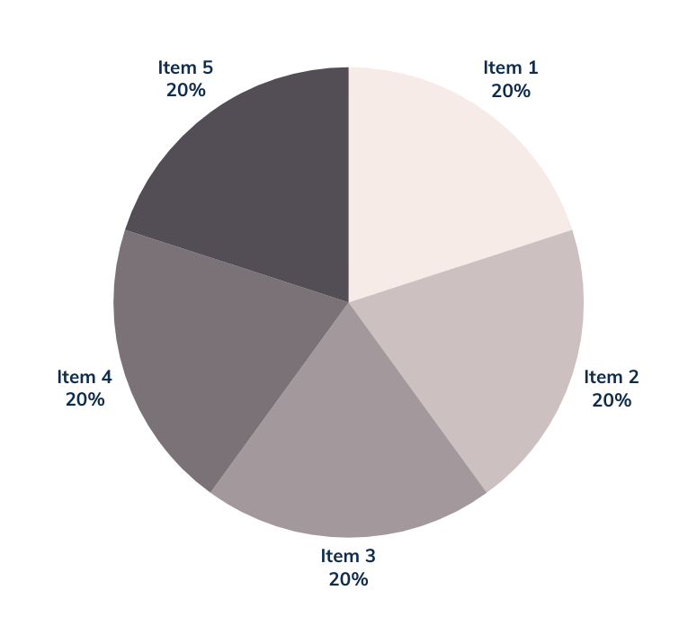
ភាពសមស្របចំពោះការងារពីចម្ងាយដោយឧស្សាហកម្ម
ចំណុចសម្រាប់ការពិភាក្សា
ក្រុមហ៊ុនកាន់តែច្រើនឡើងៗដឹងថា ទម្រង់ និងចំណងជើងការងារជាក់លាក់ អាចត្រូវបានសម្រេចបាននៅពេលធ្វើការពីផ្ទះ។

Slide 7
ការរក្សាសុវត្ថិភាពក្រុមហ៊ុន និងបុគ្គលិករបស់អ្នក
សារសំខាន់នៃសន្តិសុខតាមអ៊ីនធឺណិតនៅកន្លែងធ្វើការ
ចៀសវាងការធ្វើឱ្យខូចដល់សុវត្ថិភាពនៃវេទិកាដែលអ្នកប្រើប្រាស់នៅក្នុងក្រុមហ៊ុនដោយការវិនិយោគយ៉ាងច្រើននៅក្នុងសុវត្ថិភាពអ៊ីនធឺណេត។ ធានាសុវត្ថិភាពទិន្នន័យរបស់ក្រុមហ៊ុនអ្នកដោយរកមើលវេទិកាល្អបំផុតនៅទីនោះដែលអាចការពារប្រឆាំងនឹងឧក្រិដ្ឋជនតាមអ៊ីនធឺណេត ហេកឃឺ និងអំពើក្លែងបន្លំផ្សេងៗទៀត។

Slide 8
អត្ថប្រយោជន៍នៃបច្ចេកវិទ្យានៅកន្លែងធ្វើការ

Slide 9
លើការរីកលូតលាស់របស់ក្រុមហ៊ុន
របៀបដែលបច្ចេកវិទ្យាជួយក្រុមហ៊ុនវិវឌ្ឍ និងធ្វើនវានុវត្ត
វិថីថ្មីសម្រាប់វឌ្ឍនភាព
ភាពងាយស្រួលចំពោះការគ្រប់គ្រង
វេទិកាកាន់តែប្រសើរសម្រាប់និយោជិត
បច្ចេកវិទ្យាបង្ហាញពីមធ្យោបាយថ្មីៗ ដើម្បីចូលរួមជាមួយអ្នកប្រើប្រាស់ និងផ្តល់សេវាកម្មថ្មីៗដែលពួកគេប្រហែលជាត្រូវការក្នុងយុគសម័យបច្ចេកវិទ្យាទំនើបនេះ។
ឥឡូវនេះ អាជីវកម្ម អាចធ្វើឱ្យប្រសើរឡើងនូវមធ្យោបាយប្រតិបត្តិការរបស់ពួកគេ ចាប់ពីការសម្រួលដំណើរការ រហូតដល់ការគ្រប់គ្រងប្រតិបត្តិការរបស់អ្នកប្រើប្រាស់។
និយោជិត មានលទ្ធភាពប្រើប្រាស់ឧបករណ៍ជាច្រើន ដើម្បីកែលម្អរបៀបដែលពួកគេធ្វើការ ទោះបីជាកិច្ចការស្មុគស្មាញយ៉ាងណាក៏ដោយ។

Slide 10
មធ្យោបាយធ្វើការកាន់តែងាយស្រួល
វេទិកាជាច្រើន ផ្តល់ជូននូវឧបករណ៍ និងមុខងារផ្សេងៗគ្នាដែលនិយោជិតអាចប្រើប្រាស់ដើម្បីធ្វើឱ្យកិច្ចការនីមួយៗកាន់តែងាយស្រួល និងមានប្រសិទ្ធភាព។
មធ្យោបាយប្រាស្រ័យទាក់ទងកាន់តែលឿនជាងមុន
ការប្រាស្រ័យទាក់ទងជាមួយសហសេវិក និងការផ្ញើសារទៅកាន់នរណាម្នាក់ក្នុង និងក្រៅប្រទេស មិនចំណាយពេលទាល់តែសោះ។
ការគ្រប់គ្រងពេលវេលាប្រកបដោយប្រសិទ្ធភាព
ការសម្រេចការងារបានកាន់តែលឿនមានន័យថា និយោជិត អាចមានពេលវេលាបន្ថែមទៀតសម្រាប់ជីវិតនៅខាងក្រៅការងារ ជាពិសេសសម្រាប់មុខតំណែងពីចម្ងាយ។
លើសុភមង្គលរបស់និយោជិត
របៀបដែលបច្ចេកវិទ្យាធ្វើឱ្យការបំពេញការងារមានភាពងាយស្រួល និងពេញចិត្ត

Slide 11
តើការងារពីចម្ងាយនៅបន្តជានិរន្តដែរឬទេ?
របៀបដែលធ្វើការពីផ្ទះ អាចជាផ្លូវដែលត្រូវទៅ
ឥឡូវនេះ វាកាន់តែបង្ហាញឱ្យឃើញកាន់តែច្បាស់ថា ការបញ្ចប់កិច្ចការ និងការប្រាស្រ័យទាក់ទងជាមួយមិត្តរួមការងារ អាចសម្រេចបានយ៉ាងឆាប់រហ័ស ទោះបីជានិយោជិតគ្រប់រូបនៅផ្ទះក៏ដោយ ដោយក្រុមហ៊ុនជាច្រើនបានមើលឃើញថាការងារពីចម្ងាយគឺជាផ្លូវដែលប្រសើរជាងក្នុងការធ្វើដំណើរ។ វា​ជា​ការ​ចំណាយ​ដែលមាន​ប្រសិទ្ធិ​ភាព ងាយស្រួល និង​សុវត្ថិភាព ដូច្នេះ​វា​មិនគួរឲ្យ​ឆ្ងល់​ទេ​ថា​ហេតុ​អ្វី​បាន​ជា​អាជីវកម្ម​មួយ​ចំនួន​ចាប់​ផ្តើម​បង្កើត​ការងារ​ពី​ចម្ងាយ​ជា​បទដ្ឋាន។

Slide 12
ខណៈពេលដែលការងារពីចម្ងាយមានអត្ថប្រយោជន៍របស់វា សមត្ថភាពក្នុងការបិទបន្ទាប់ពីការងារមួយថ្ងៃ អាចកាន់តែមានការលំបាកនៅពេលដែលអ្នកឃើញថាកន្លែងដែលអ្នកចំណាយពេលធ្វើការជាច្រើនម៉ោងគឺជាកន្លែងដូចគ្នាដែលត្រូវបានប្រើប្រាស់សម្រាប់សម្រាក និងបន្ធូរអារម្មណ៍។

Slide 13
តើមានអ្វីបន្ទាប់នៅក្នុងទីធ្លាធ្វើការបច្ចេកវិទ្យា
 | មានការបង្កើននូវស្វ័យប្រវត្តិកម្មកិច្ចការ និងការប្រើប្រាស់បញ្ញាសិប្បនិម្មិត។
 | ផ្តោតបន្ថែមលើកិច្ចការដែលមានតម្លៃខ្ពស់។
 | ការវិនិយោគឥតឈប់ឈរលើបច្ចេកវិទ្យាសន្តិសុខ និងសុវត្ថិភាពអ៊ីនធឺណេត។
 | ការផ្តោតអារម្មណ៍កាន់តែប្រសើរឡើងលើសុខភាពផ្លូវចិត្ត។
 | ការចែកចាយតាមភូមិសាស្ត្រកាន់តែច្រើន និងការតំណាងនៃកម្លាំងពលកម្ម។

Slide 14
វិទ្យាសាស្ត្រ និងបច្ចេកវិទ្យា ធ្វើបដិវត្តជីវិតរបស់យើង ប៉ុន្តែការចងចាំ ប្រពៃណី និងទេវកថា កំណត់ការឆ្លើយតបរបស់យើង។
ARTHUR SCHLESINGER

Slide 15
តើអ្នកមានសំណួរទេ?
ផ្ញើវាមកកាន់ពួកយើង! យើងសង្ឃឹមថាអ្នកបានរៀនអ្វីថ្មី។

